Slide 1
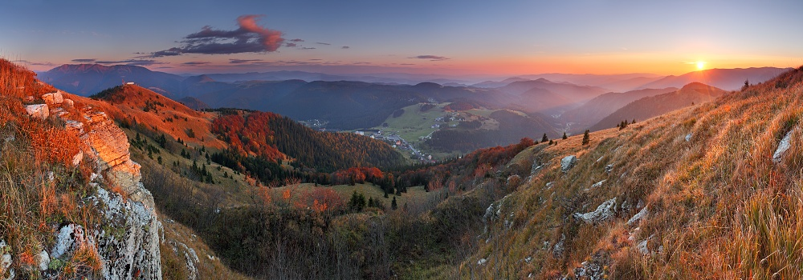
Vypracovanie pilotného programu starostlivosti o NP Veľká Fatra, NP Muránska planina a CHKO Cerová vrchovina v súlade s prehodnocovaním chránených území
Vyhodnotenie projektu

Slide 2
Priebeh projektu
Začiatok realizácie projektu 04/2013
Koniec realizácie projektu 12/2015
zmluvný začiatok so spoločnosťou SOFTIP a.s. - 19.9.2014
zmluvný koniec so spoločnosťou SOFTIP a.s. - 30.6.2015
Úvodné a záverečné rokovania so štátnymi a neštátnymi vlastníkmi a užívateľmi pozemkov v daných územiach (vyriešené niektoré otázky súvisiace s nastavením opatrení a manažmentu na problematických plochách a so stanovením náhrad za bežné obhospodarovanie)
Mapovanie- I. etapa zabezpečovaná spoločnosťou SOFTIP a.s. – druhy a biotopy
II. Etapa – mapovanie druhov (zool., bot.) na dohody o vykonaní práce
po ukončení všetkých projektových aktivít zo strany ŠOP SR sa individuálne uskutočnili výstupné rokovania s vlastníkmi a užívateľmi – 11/2015, pričom výstupy slúžili ako podklad pri spracovaní PS.

Slide 3
Aktivity projektu
Mapovanie, obnova a aktualizácia údajov o lesných, nelesných biotopoch a o rastlinách a živočíchoch
Zhodnotenie stavu a doterajšej starostlivosti o poľnohospodársky využívanú krajinu, lesné a nelesné ekosystémy
Určenie hlavných predmetov ochrany a stanovenie hlavných cieľov manažmentu v Programoch starostlivosti o chránené územia
Analýza vlastníckych a užívateľských vzťahov k pozemkom v chránených územiach
Rokovania s vlastníkmi a užívateľmi o alternatívach zabezpečenia cieľov
Obnova tematického štátneho mapového diela o osobitne chránených územiach
Vypracovanie návrhu štruktúry zhodnotenia kvalifikovanej starostlivosti o prírodné ekosystémy a vytvorenie systému na podporu rozhodovania, (SPR)

Slide 4
Výstupom projektu sú 3 programy starostlivosti vypracované prostredníctvom Systému na podporu rozhodovanie vyvinutého spoločnosťou SOFTIP a.s.
Vypracované dokumenty po ich schválení príslušným orgánom budú slúžiť na zabezpečenie starostlivosti o chránené územia a realizáciu manažmentových opatrení, ktoré prispejú k zlepšeniu stavu biotopov a druhov rastlín a živočíchov, ktoré sú predmetom ich ochrany. Zároveň budú slúžiť ako podklad pre rozhodovaciu činnosť príslušných orgánov ochrany prírody a východiskový materiál pre posudzovanie vplyvu plánovaných činností v chránených územiach.
V súčasnosti nasleduje schvaľovací proces
(podľa zákona)
ide o pilotné územia a pilotné programy starostlivosti

Slide 5
Využitie výstupov projektu pre ŠOP SR a pre vlastníkov a obhospodarovateľov
Systém na podporu rozhodovania (SPR)-samostatný server
údajová základňa (ISTB, web zápisník)
aktualizované údaje z terénneho mapovania (databáza )
EFP – stanovenie optimálneho spôsobu hospodárenia
Návrh zonácie územia
Prehodnotenie vymedzenia CHÚ
Vypracovanie Programu starostlivosti

Slide 6
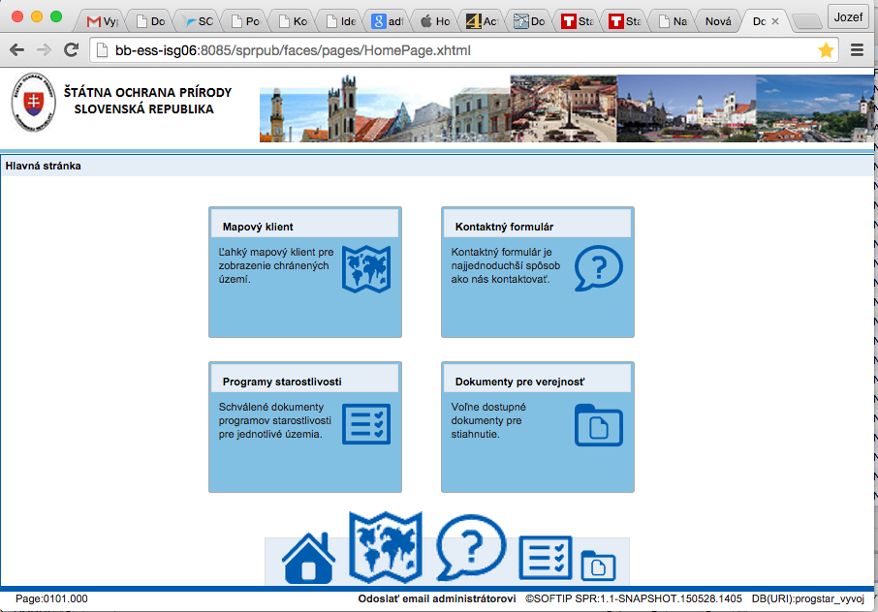
Rozhranie pre verejnosť
Rozhranie pre verejnosť - PMI
obrázok

Slide 7
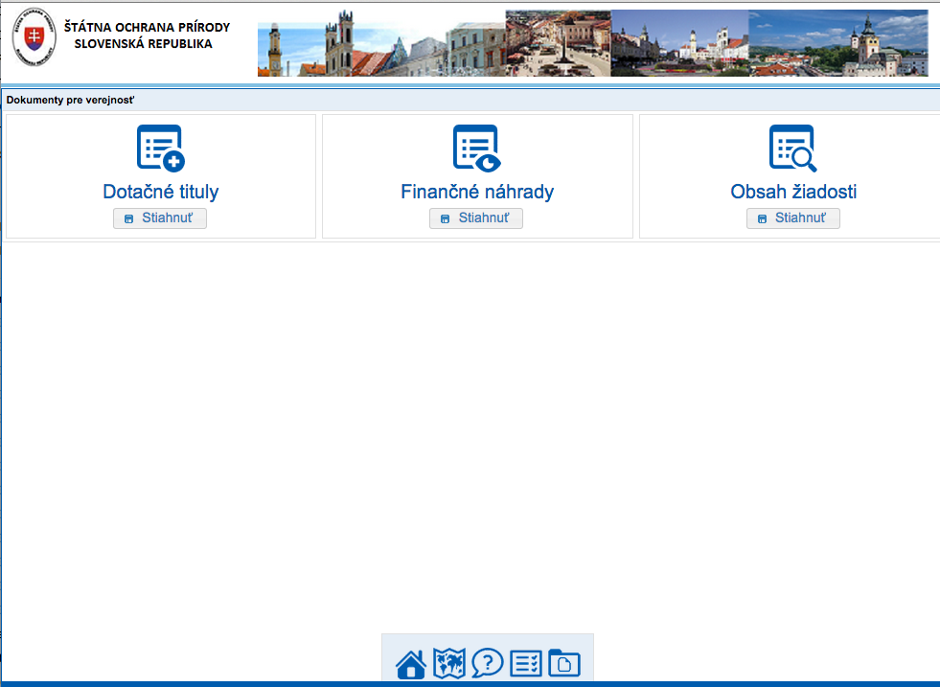
Rozhranie pre verejnosť - dokumenty

Slide 8
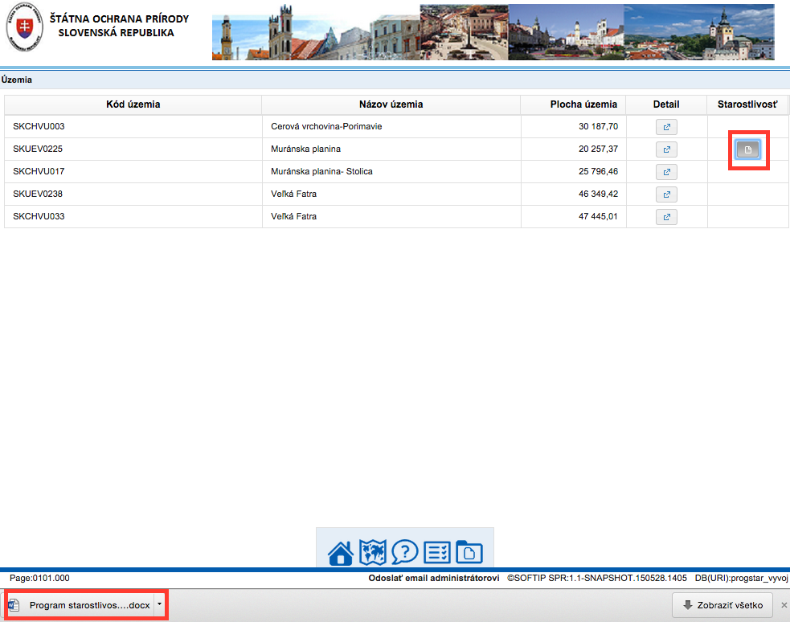
Rozhranie pre verejnosť - dokumenty

Slide 9
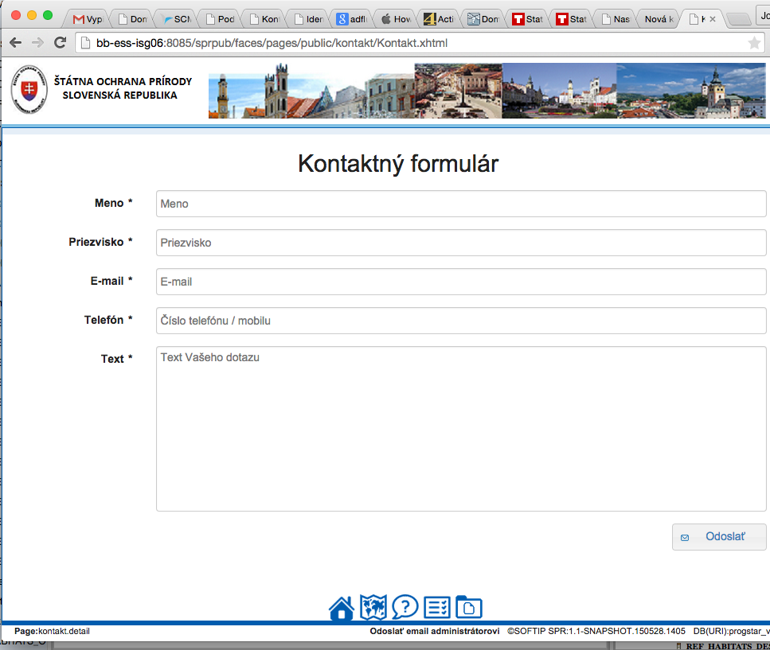
Rozhranie pre verejnosť – kontaktný formulár

Slide 10
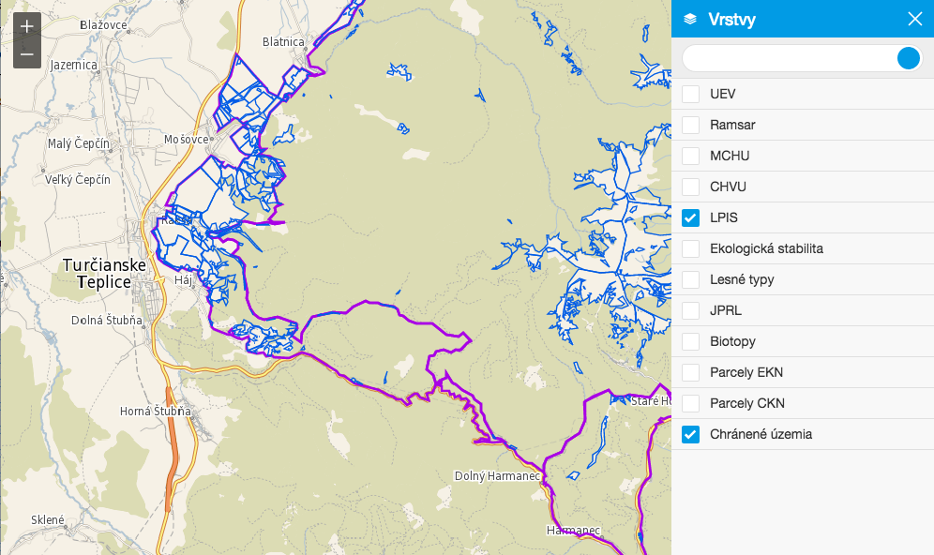
Rozhranie pre verejnosť – vrstvy

Slide 11
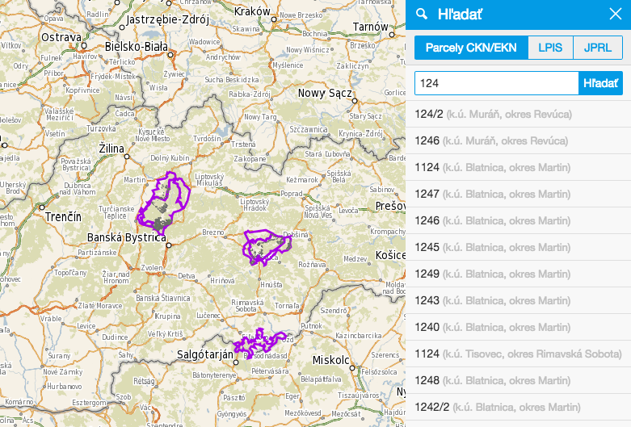
Rozhranie pre verejnosť – hľadanie parcely

Slide 12
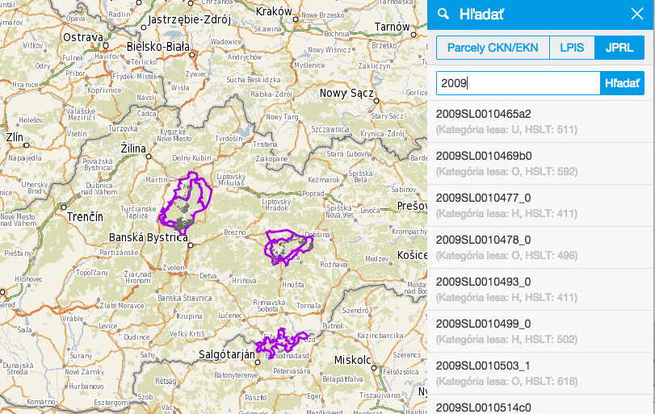
Rozhranie pre verejnosť – JPRL

Slide 13
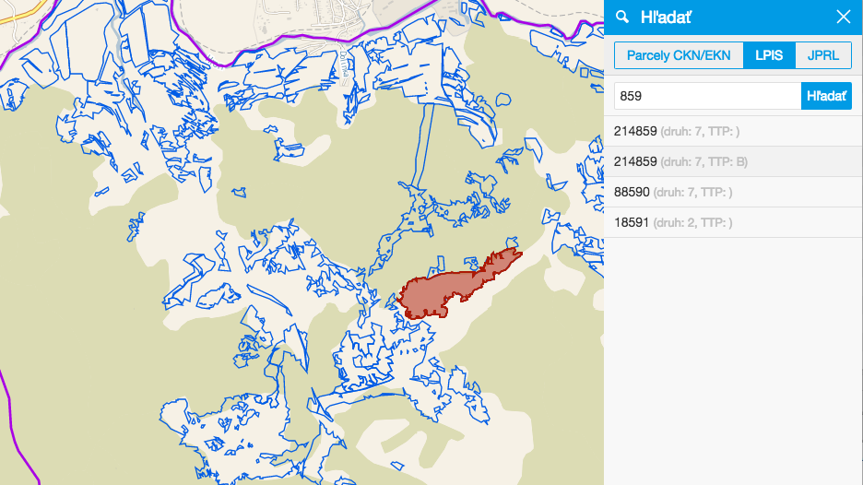
Rozhranie pre verejnosť – LPIS

Slide 14
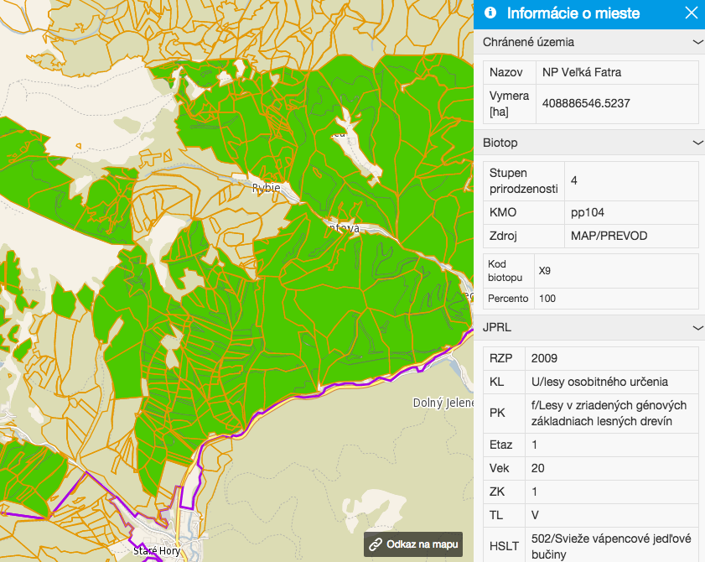
Rozhranie pre verejnosť – informácie o mieste

Slide 15
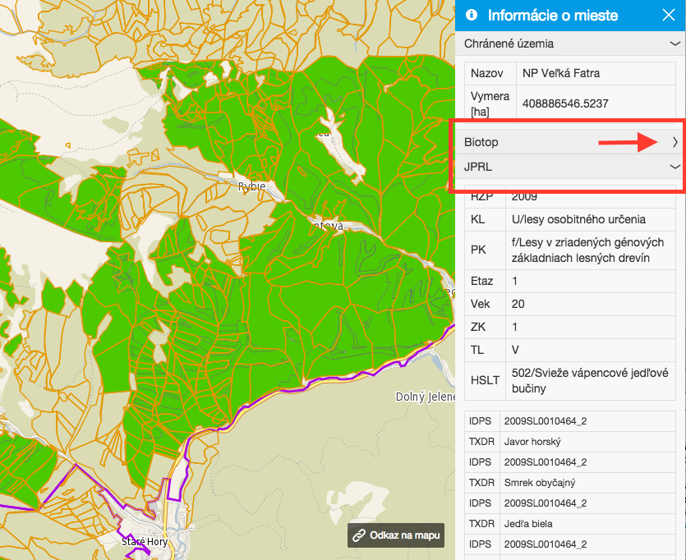
Rozhranie pre verejnosť – informácie o mieste

Slide 16
ĎAKUJEME ZA POZORNOSŤ

